Slide 1
控 制 工 程 基 础
张年松 博士
Email: zns@ustc.edu.cn
Mobile: 13851572822
南京理工大学机械工程学院
控制工程基础

Slide 2

第五章 控制系统的稳定性分析
5.1 系统稳定性的基本概念
5.2 系统稳定的充要条件
5.3 代数稳定性判据（Routh判据、Hurwitz判据）
5.4 乃奎斯特稳定性判据（Nyquist判据）
5.5 应用乃奎斯特判据分析延时系统的稳定性
5.6 由伯德图判断系统的稳定性
5.7 控制系统的相对稳定性
控制工程基础

Slide 3
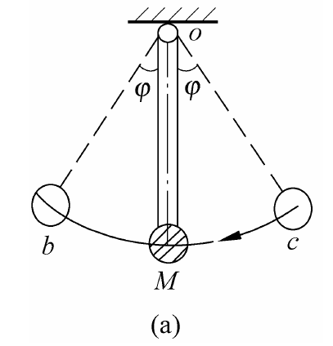
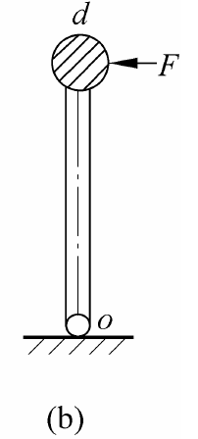
5.1 系统稳定性的基本概念
例： 单摆
如果系统受到了扰动偏离了原来的平衡
状态，而当扰动取消后，系统又能恢复原来
的状态，则称系统是稳定的。
控制工程基础

Slide 4
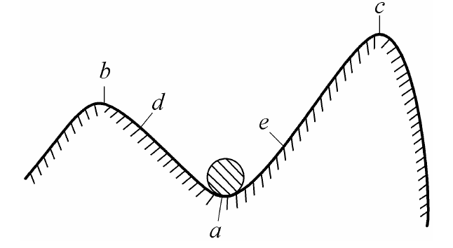
5.1 系统稳定性的基本概念
例： 小球
若控制系统在任何足够小的初始偏差的
作用下，其过渡过程随时间的推移，逐渐衰
减并趋于零，则称系统是稳定的。
控制工程基础

Slide 5
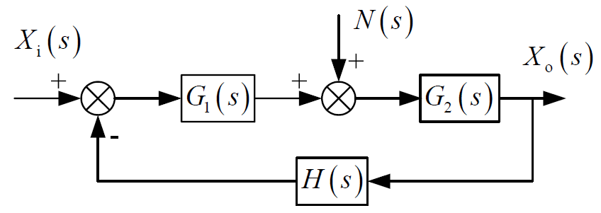
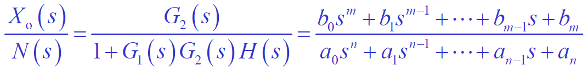
5.2 系统稳定的充要条件
N(s) 到X_{o}(s) 的传递函数：
控制工程基础

Slide 6
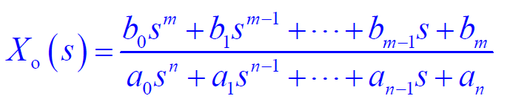
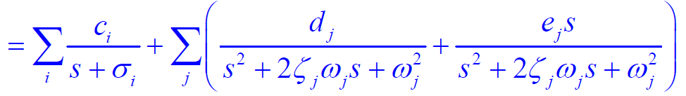
5.2 系统稳定的充要条件
设n(t) 为单位脉冲函数，N (s) =1
进行拉氏反变换，求时域响应。
控制工程基础

Slide 7
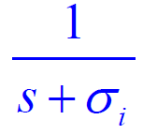


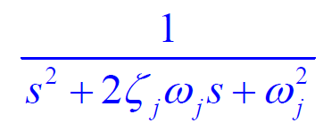
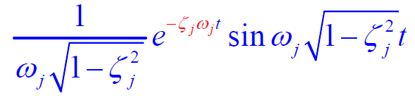
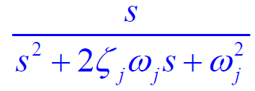
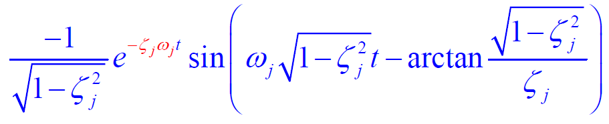
5.2 系统稳定的充要条件
控制工程基础

Slide 8

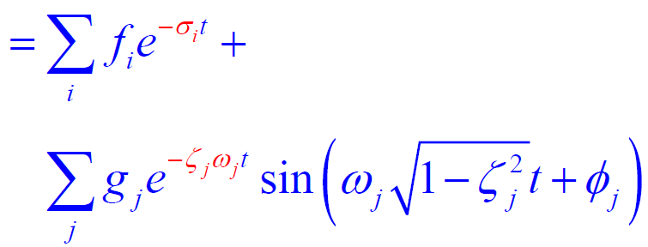
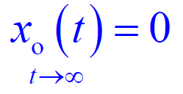
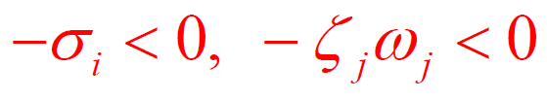
5.2 系统稳定的充要条件
系统在单位脉冲干扰下的时域响应为：
如果系统稳定，应有：
即：
控制工程基础

Slide 9
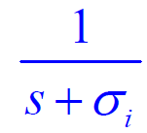


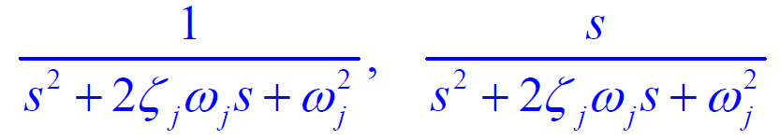

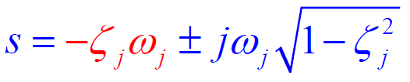
5.2 系统稳定的充要条件
的根：
的根：
控制工程基础

Slide 10

5.2 系统稳定的充要条件
为系统闭环特征根的实部。
控制系统稳定的充分必要条件是：
系统的特征根全部具有负实部。
系统特征根即闭环极点，故也可以说
控制系统稳定的充分必要条件是：
闭环极点全部在[s]平面的左半面。
控制工程基础

Slide 11

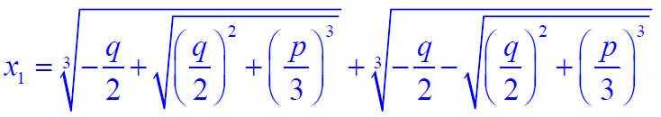
5.3 代数稳定判据
三次方程
的根为：
五次以及更高次的代数方程没有一般的代数
解法（即由方程的系数经有限次四则运算和
开方运算求根的方法）。
——阿贝耳定理
控制工程基础

Slide 12

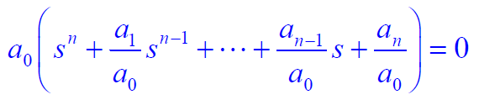


5.3.1 劳斯稳定判据
基于方程式的根与系数的关系：
设系统特征方程为：
为系统的特征根
且为复数
控制工程基础

Slide 13




5.3.1 劳斯稳定判据
根与系数的关系：
控制工程基础

Slide 14
5.3.1 劳斯稳定判据
要使全部特征根均具有负实部，必须满足：
(1) 特征方程的各项系数a_{i}≠0
(i = 0，1，2，…，n) 。
(2) 特征方程的各项系数的符号都相同。
a_{i} 一般取正值，则上述两条件简化为 a_{i} > 0
——必要条件！不是充分条件！
控制工程基础

Slide 15








5.3.1 劳斯稳定判据
满足上两个条件的同时，如果“劳斯阵列” 中
第一列所有项均为正，则系统稳定。
劳斯阵列：
控制工程基础

Slide 16








5.3.1 劳斯稳定判据
其中：
控制工程基础

Slide 17
5.3.1 劳斯稳定判据
闭环系统稳定的充要条件：
(1) 特征方程的各项系数a_{i}≠0
(i = 0，1，2，…，n) 。
(2) 特征方程的各项系数的符号都相同。
(3) “劳斯阵列” 中第一列所有项均为正。
如果同时满足以上三个条件，则系统稳定。
且，实部为正的特征根数=
劳斯阵列中第一列的系数符号改变的次数。
控制工程基础

Slide 18







5.3.1 劳斯稳定判据
例1 设控制系统的特征方程式为
试应用劳斯稳定判据判断系统的稳定性。
解：首先由方程系数可知满足稳定的必要条件。其次，排劳斯阵列：
劳斯阵列第一列中
系数符号全为正，
所以控制系统稳定。
控制工程基础

Slide 19






5.3.1 劳斯稳定判据
例2 设控制系统的特征方程式为
试应用劳斯稳定判据判断系统的稳定性。
解：首先由方程系数可知满足稳定的必要条件。其次，排劳斯阵列：
劳斯阵列第一列中
系数改变符号2次，
闭环特征根中有2个实部为正，所以控制系统不稳定。
控制工程基础

Slide 20






5.3.1 劳斯稳定判据
对于特征方程阶次低（n≤3）的系统，劳
斯判据可简化：
二阶系统特征式为：
劳斯表为：
故二阶系统稳定的充要条件是：
控制工程基础

Slide 21







5.3.1 劳斯稳定判据
三阶系统特征式为：
劳斯表为：
故三阶系统稳定的充要条件是：
控制工程基础

Slide 22
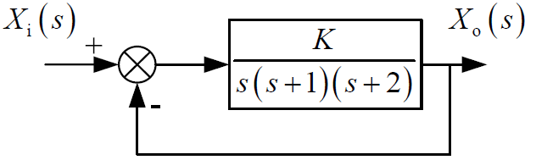
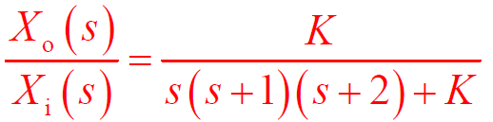
5.3.1 劳斯稳定判据
例3 设某反馈控制系统如下图所示，试计算
使系统稳定的K 值范围。
解：系统闭环传递函数为
控制工程基础

Slide 23
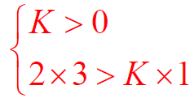

5.3.1 劳斯稳定判据
特征方程为
根据三阶系统稳定的充要条件，
可知使系统稳定须满足
故使系统稳定的K 值范围为
控制工程基础

Slide 24





5.3.1 劳斯稳定判据
例4 设控制系统的特征方程式为
试应用劳斯稳定判据判断系统的稳定性。
解：首先由方程系数可知满足稳定的必要条件。其次，排劳斯阵列：
劳斯阵列第一列中
系数改变符号2次，
闭环特征根中有2个实部为正，所以控制系统不稳定。
控制工程基础

Slide 25






5.3.1 劳斯稳定判据
例5 设控制系统的特征方程式为
试应用劳斯稳定判据判断系统的稳定性。
解：劳斯阵列：
无正实根，有一对共轭虚根，临界稳定。
控制工程基础

Slide 26




5.3.1 劳斯稳定判据
例6 设控制系统的特征方程式为
试应用劳斯稳定判据判断系统的稳定性。
解：劳斯阵列表：
系统临界稳定。
控制工程基础

Slide 27


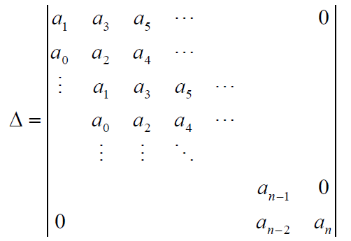
5.3.2 赫尔维茨稳定判据
设系统特征方程为：
n×n行列式：
控制工程基础

Slide 28
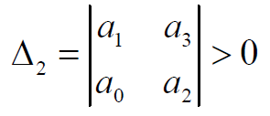

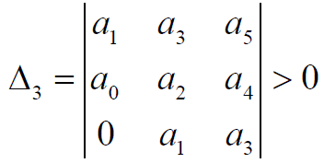

5.3.2 赫尔维茨稳定判据
系统稳定的充要条件：
各阶主子行列式均大于0。
即
控制工程基础

Slide 29
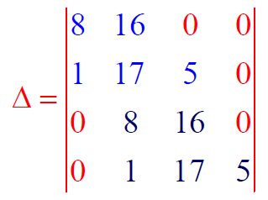
5.3.2 赫尔维茨稳定判据
例7 设控制系统的特征方程式为
试应用赫尔维茨稳定判据判断系统的稳定性。
解：由方程系数可知满足稳定的必要条件。
各系数排成行列式
控制工程基础

Slide 30


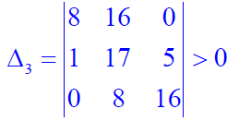
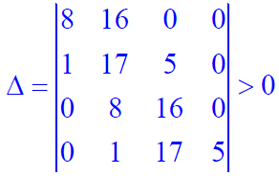
5.3.2 赫尔维茨稳定判据
由于
故系统稳定。
控制工程基础

Slide 31
5.3 代数稳定判据小结
劳斯判据和赫尔维茨判据为代数判据。
注意：代数稳定性判据使用的多项式
是系统闭环特征多项式。
代数判据的不足：
必须知道系统的闭环传递函数。
定性——不能从量上判断系统的稳定程度。
不能解决包含延时环节系统的稳定性问题。
控制工程基础

Slide 32
5.4 Nyquist稳定判据
根据系统开环频率特性G( jω)H( jω)的Nyquist图
判断系统闭环稳定性。
优点：
(1) 无需求解系统的闭环传递函数；
(2) 可以解决包含延时环节的系统稳定性问题；
(3) 能定量指出系统的稳定储备，即系统相对稳
定性定量指标，及进一步提高和改善系统动
态性能的途径。
控制工程基础

Slide 33
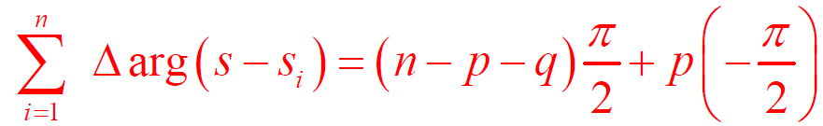
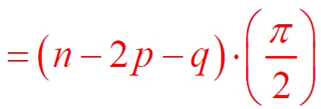
5.4.1 米哈伊洛夫定理
设n 次多项式D(s)有p 个根位于复平面
的右半面，有q 个根在原点上，其余n – p - q
个根位于左半面，则当以s = jω代入D(s) ，
并令ω = 0→∞连续增大时，复数的D( jω)
角增量为：
控制工程基础

Slide 34
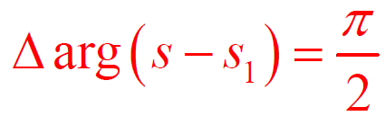
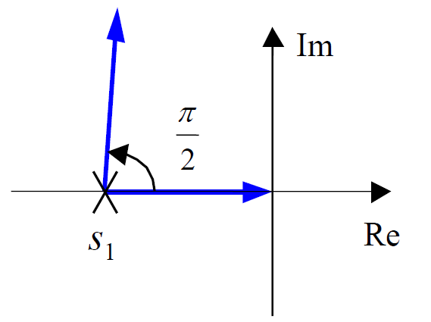
5.4.1 米哈伊洛夫定理
证明：
(1) 设s₁为负实根，对于矢量s − s₁,
当s = jω :ω = 0→∞ 变化时,
负实根情况
控制工程基础

Slide 35



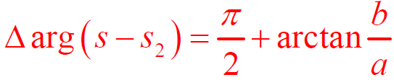
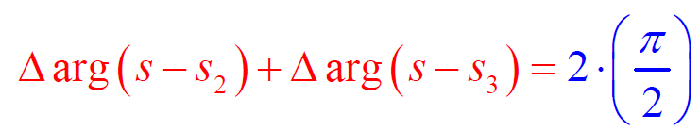
5.4.1 米哈伊洛夫定理
设s₂、s₃为具有负实部的共轭复根，
对于矢量s − s₂和 s − s₃，当s = jω :ω = 0→∞ 变化时,
因此，(n - p - q) 个左根的总角变化量为
(n - p - q)π/2 。
控制工程基础

Slide 36
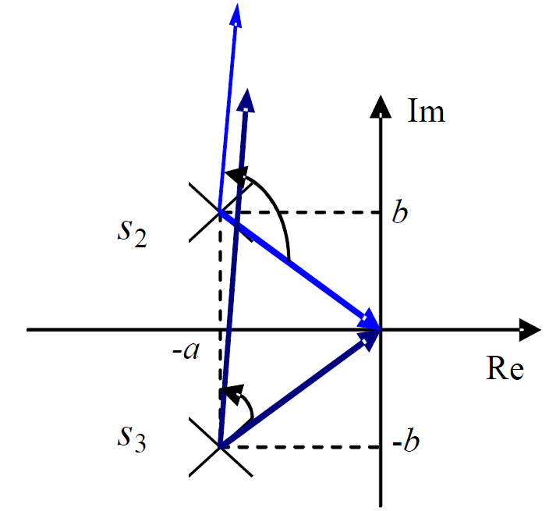
5.4.1 米哈伊洛夫定理
具有负实部的共轭复根情况
控制工程基础

Slide 37
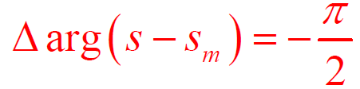
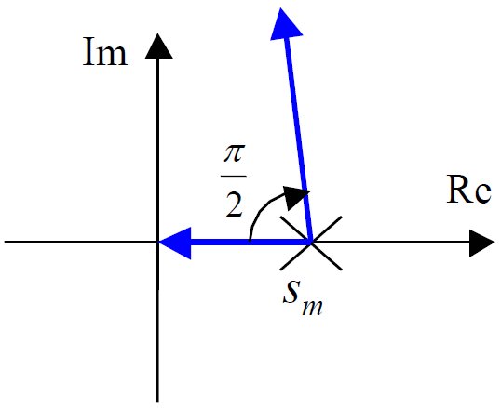
5.4.1 米哈伊洛夫定理
(2) 设s_{m}为正实根，对于矢量s − s_{m},
当s = jω :ω = 0→∞ 变化时,
正实根情况
控制工程基础

Slide 38



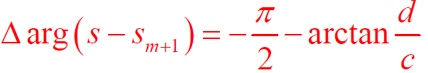
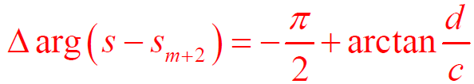
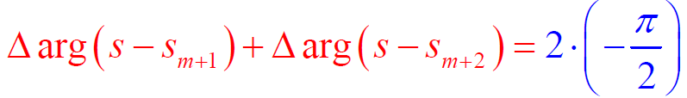
5.4.1 米哈伊洛夫定理
设s_{m+1}、s_{m+2}为具有正实部的共轭复根，
对于矢量s − s_{m+1}和 s − s_{m+2}，当s = jω :ω = 0→∞ 变化时,
因此，p 个右根的总角变化量为p(-π/2)。
控制工程基础

Slide 39
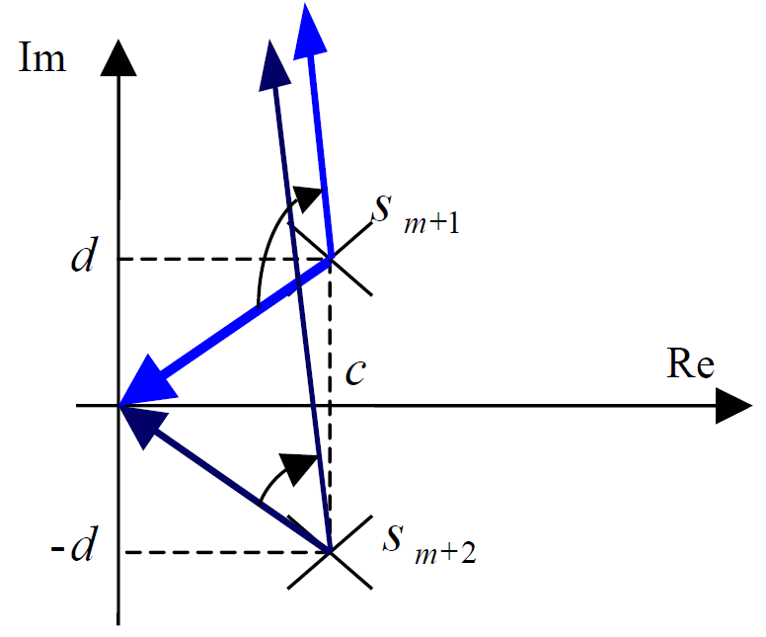
5.4.1 米哈伊洛夫定理
具有正实部的共轭复根情况
控制工程基础

Slide 40
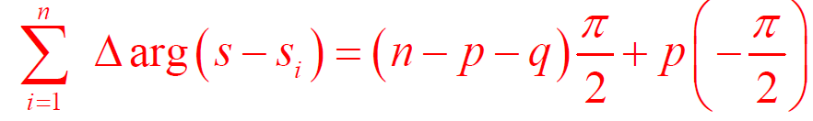
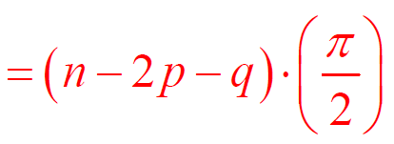
5.4.1 米哈伊洛夫定理
另外，原点根不引起角变化量。
综上
注：共轭虚根既可以当作左根处理，
也可以当作右根处理。
控制工程基础

Slide 41
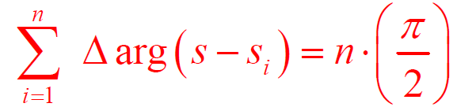
5.4.1 米哈伊洛夫定理
推论： 设n 次多项式D(s)所有根均位于左半平面，则当以s = jω代入D(s) ，并令ω = 0→∞连续增大时，复数的D( jω) 角增量为：
控制工程基础

Slide 42
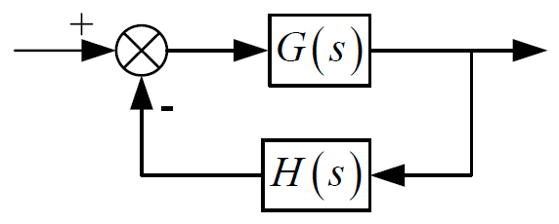
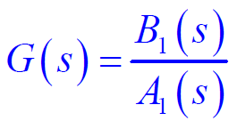
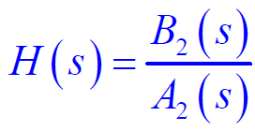
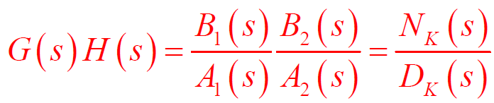
5.4.2 Nyquist稳定判据
设反馈控制系统前向通道和反馈通道传递函数分别为
则其开环传递函数为
控制工程基础

Slide 43
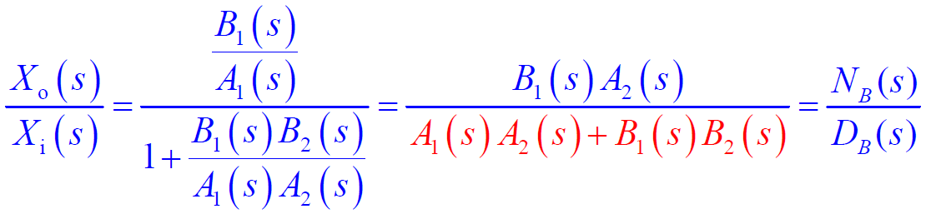


5.4.2 Nyquist稳定判据
闭环传递函数为
分子为系统闭环特征多项式，而分母为系统开环特征多项式。
由于系统开环传递函数分母阶次大于等于分子阶次，故分子分母阶次相同，均为n 阶。
控制工程基础

Slide 44






5.4.2 Nyquist稳定判据
(1) 如果系统开环特征多项式的根均在s 左半平
面，则根据米哈伊洛夫定理推论，得
这时如果闭环系统是稳定的，即D_{B}(s)的所有根均在s 左半平面，根据米哈伊洛夫定理推论，得
则，
控制工程基础

Slide 45


5.4.2 Nyquist稳定判据
即，如果1+G( jω )H ( jω )的乃氏图相对原点的
角变化量为0 ，系统闭环后就是稳定的。
或开环G( jω )H ( jω )乃氏图相对(-1，j0) 点的
角变化量为0 ，系统闭环后就是稳定的。
控制工程基础

Slide 46




5.4.2 Nyquist稳定判据
(2) 如果系统开环特征多项式有p 个根在s 右半
平面，q 个根在原点，其余(n - p - q) 个根在s 左半平面，则根据米哈伊洛夫定理，得
这时如果闭环系统是稳定的，即D_{B}(s)的所有根均在s 左半平面，根据米哈伊洛夫定理推论，得
控制工程基础

Slide 47



5.4.2 Nyquist稳定判据
则
若开环G( jω )H ( jω )乃氏图相对(-1，j0) 点的角变化量为p π + q π/2，系统闭环后就是稳定的。
也就是说，对于一个稳定的闭环系统而言，当ω从0连续增大到∞时，开环传递函数在右半平面的每一个极点使角增量为180°；开环传递函数在原点处的每一个极点使角增量为90°。
控制工程基础

Slide 48

5.4.2 Nyquist稳定判据
这样，闭环系统是否稳定，可以从开环频率
特性的角增量来判断。
控制工程基础

Slide 49




5.4.2 Nyquist稳定判据举例
例8 下图所示反馈控制系统，K 为何值时稳定?
开环乃氏图：
系统开环传递函数：
控制工程基础

Slide 50




5.4.2 Nyquist稳定判据举例
当K > 1时，开环乃氏图为直径大于1的半圆。
此时系统稳定。
当0 < K < 1时，开环乃氏图为直径小于1的半圆。
此时系统不稳定。
控制工程基础

Slide 51



5.4.2 Nyquist稳定判据举例
例9 某反馈控制系统开环传递函数为
当K＝10 和K＝40 时的频率特性如图所示，试判别其稳定性。
控制工程基础

Slide 52


5.4.2 Nyquist稳定判据举例
解:因为p = 0, q = 1, 故使系统稳定的条件应为
显然，对于K = 10 的频率特性，满足上式，
系统稳定。
对于K = 40 的频率特性，当0＜ω<∞变化时，
所以,此时系统不稳定。
控制工程基础

Slide 53

5.4.3 Nyquist稳定判据的另一表述
令ω从−∞增长到0 ，得出的乃氏图是与ω
从0 增长到+∞得出的乃氏图以实轴对称的。
控制工程基础

Slide 54

5.4.3 Nyquist稳定判据的另一表述
控制工程基础

Slide 55


5.4.3 Nyquist稳定判据的另一表述
系统开环传递函数：
封闭的开环乃氏图：
当K > 1时，开环乃氏图逆时针包围(-1, j0) 点1圈，闭环系统稳定。
当0 < K < 1时，开环乃
氏图未包围(-1, j0) 点，
闭环系统稳定。
控制工程基础

Slide 56


5.4.3 Nyquist稳定判据的另一表述
当开环特征式在虚轴上有根时，对应的乃氏曲
线不封闭。为使其封闭，实用中可将其处理成
左根。如下图所示，其中ε 为非常小的正数：
(a)开环特征式有原点根
(含有s 项)
(b)开环特征式有共轭虚根
(含有s²+a² (a>0)项)
控制工程基础

Slide 57
5.4.3 Nyquist稳定判据的另一表述
例9
判断当K＝10 和K＝40 时的稳定性。
开环特征式含有原点根，乃氏图不封闭。
控制工程基础

Slide 58






5.4.3 Nyquist稳定判据的另一表述
例9
当K＝10 时，令：
则
开环特征多项式没有右根，乃氏图不包围(-1, j0) 点，闭环系统稳定。
控制工程基础

Slide 59




5.4.3 Nyquist稳定判据的另一表述
例9
当K＝40 时，令：
则
开环特征多项式没有右根，乃氏图包围(-1, j0) 点，闭环不系统稳定。
控制工程基础

Slide 60


5.4.3 Nyquist稳定判据的另一表述
也可将虚轴上的根处理成右根。如下图所示，其中ε 为非常小的正数：
(a)开环特征式有原点根
(含有s 项)
(b)开环特征式有共轭虚根
(含有s²+a² (a>0)项)
控制工程基础

Slide 61



5.4.3 Nyquist稳定判据的另一表述
例9
当K＝10 时，将原点根处理成右根。令：
则
开环特征多项式有1个右根，乃氏图逆时针包围(-1, j0) 点1 圈，闭环系统稳定。
控制工程基础

Slide 62


5.4.3 Nyquist稳定判据的另一表述
例9
当K＝40 时，将原点根处理成右根。令：
则
开环特征多项式有1个右根，乃氏图顺时针包围(-1, j0) 点1 圈，闭环不系统稳定。
控制工程基础

Slide 63





5.4.3 Nyquist稳定判据的另一表述
例10
II型系统，开环特征多项式有2 个原点根。将原点根处理成左根。令：
则
控制工程基础

Slide 64


5.4.3 Nyquist稳定判据的另一表述
例10
乃氏图不包围(-1, j0) 点，
闭环系统稳定。
乃氏图包围(-1, j0) 点，
闭环系统不稳定。
控制工程基础

Slide 65

5.4.3 Nyquist稳定判据的另一表述
III型最小相位系统的乃氏图
控制工程基础

Slide 66





5.4.3 Nyquist稳定判据的另一表述
例13 系统开环传递函数：
非最小相位系统，有一个右根和一个原点根。
将原点根处理成左根：
控制工程基础

Slide 67

5.4.3 Nyquist稳定判据的另一表述
例13 系统开环传递函数：
开环乃氏图：
K > 1 时，乃氏图逆时针包围(-1, j0) 点1 圈，闭
环系统稳定；
0 < K < 1 时，闭环系统不稳定。
控制工程基础

Slide 68









5.5 应用Nyquist稳定判据分析延时系统的稳定性
K 满足什么条件时系统闭环稳定？
控制工程基础

Slide 69





5.5 应用Nyquist稳定判据分析延时系统的稳定性
控制工程基础

Slide 70










5.5 应用Nyquist稳定判据分析延时系统的稳定性
例如：
控制工程基础

Slide 71
小节
Nyquist稳定判据：
如果开环系统的Nyquist 曲线逆时针包围
(-1, j0) 点的圈数等于开环右极点的个数，
则系统闭环后稳定。
(1) 开环右极点个数如何判断？
——劳斯判据
(2) 开环在虚轴上有极点？
——处理成左根
(3) 开环无右极点？
——不包围
(4) 乃氏判据也适用于有延时环节的情况
控制工程基础

Slide 72


5.6 由Bode图判断系统的稳定性
单位圆→0dB线
控制工程基础

Slide 73
5.6 由Bode图判断系统的稳定性
设0型或I型系统开环特征方程有p 个右根，
且开环静态放大倍数大于零，
如果在所有L(ω) > 0频率范围内，
相频特性曲线φ (ω)在(−π )线上正负穿越之差为p/2次，则闭环系统稳定。
乃氏图从第三象限穿越负实轴到第二象限，负穿越；从第二象限穿越负实轴到第三象限，正穿越。
如果ω = 0时，φ (ω) = −π ，
乃氏图向第三象限去，半次正穿越；
向第二象限去，半次负穿越。
控制工程基础

Slide 74

5.6 由Bode图判断系统的稳定性
例
已知p=0，即开环传递函数无右极点，
在L(ω) > 0范围内，正负穿越之差为0，系统闭环
稳定。
控制工程基础

Slide 75

5.6 由Bode图判断系统的稳定性
例
已知p=1，即开环传递函数有一个右极点，
在L(ω) > 0范围内，半次正负穿越，系统闭环
稳定。
控制工程基础

Slide 76

5.6 由Bode图判断系统的稳定性
例
已知p=2，在L(ω) > 0范围内，正负穿越之差为1-2 = -1≠2／2，系统闭环不稳定。
控制工程基础

Slide 77

5.6 由Bode图判断系统的稳定性
例
已知p=2，在L(ω) > 0范围内，正负穿越之差为2-1 = 1=2／2，系统闭环稳定。
控制工程基础

Slide 78
5.6 由Bode图判断系统的稳定性
设II型系统开环特征方程有p 个右根，
且开环静态放大倍数大于零，
如果在所有L(ω) > 0频率范围内，
相频特性曲线φ (ω)在(−π )线上正负穿
越之差为(p+1)/2 次，则闭环系统稳定。
控制工程基础

Slide 79

5.7 控制系统的相对稳定性
定性→定量
1. 用劳斯判据看系统相对稳定性
如果系统闭环特征根均在s 左半平面，
且和虚轴有一段距离，则系统有一定的稳定裕量。
虚轴左移σ，令z = s +σ，
将s = z -σ代入系统特征式，
得到z的方程式，采用劳斯判据，
可知距离虚轴σ以右是否有根。
控制工程基础

Slide 80








5.7 控制系统的相对稳定性
例
令z = s+1，即s = z – 1，代入系统特征式
即
z 的多项式系数无相反符号，
劳斯阵列第一列未变号，
系统在s=-1以右没有根。
实际4个根为-1, -2, -3, -4
控制工程基础

Slide 81

5.7 控制系统的相对稳定性
2. 用Nyquist判据看系统相对稳定性
如果系统稳定，Nyquist图离(-1, j0) 越近，
相对稳定性越差。
控制工程基础

Slide 82








5.7 控制系统的相对稳定性
2. 用Nyquist判据看系统相对稳定性
控制工程基础

Slide 83



5.7 控制系统的相对稳定性
增益裕量也可用分贝数表示：
控制工程基础

Slide 84


5.7 控制系统的相对稳定性
控制工程基础

Slide 85








5.7 控制系统的相对稳定性
例 开环传递函数为
求K=10、100时的相位裕量、幅值裕量。
K = 10
作图法
控制工程基础

Slide 86







5.7 控制系统的相对稳定性
例 开环传递函数为
求K=10、100时的相位裕量、幅值裕量。
K = 10
作图法
控制工程基础

Slide 87






5.7 控制系统的相对稳定性
K = 10
计算法
控制工程基础

Slide 88




5.7 控制系统的相对稳定性
K = 10
作图法
计算法
控制工程基础

Slide 89




5.7 控制系统的相对稳定性
K = 100
作图法
计算法
控制工程基础

Slide 90
5.7 控制系统的相对稳定性
小结
1. 用劳斯判据看系统相对稳定性
2. 用Nyquist判据看系统相对稳定性
控制工程基础

Slide 91
本章作业
第六周：5-5， 5-6 （1）,（2），5-12 ，5-20
第七周：5-10，5-12，5-14
选做：5-11
控制工程基础

Slide 92
Chapter 5
THE END
THANK YOU
控制工程基础

